Slide 1

Bienvenue au
GROUPE MEDIA CONTACT
☻18 /10 /2021

Slide 2

RAPPORT CODIR S42
DIRECTION DES SYSTEMES D’INFORMATION

Slide 3


SOMMAIRE
TACHES REALISEES AU COURS DE LA SEMAINE
SUPPORT IT DANS LES FILIALE LES FILIALE

Slide 4

I. TACHES REALISEES AU COURS DE LA SEMAINE

Slide 5
Installation de la seconde plateforme Hermes PF2 (Non finalisée);
Monitoring des équipements réseaux et serveurs;
Mise a jour de quelques règles de sécurité sur les profils agents;
Aménagement des plateaux 1 et 3 (en cours);
Suivi du ticket de bande passante sur la production de FTY;
Sécurité du plateau les soirs à mettre en place (Caméra à l’entree / Véroullage des badgeuses a parti d’une certaine heure)
Accompagnement de l’IT dans les Filiale;
Suivi liaison de backup SBIN (OK de la Direction Générale.);
Refonte de l’architecture réseau (Phase III en attente);

Slide 6
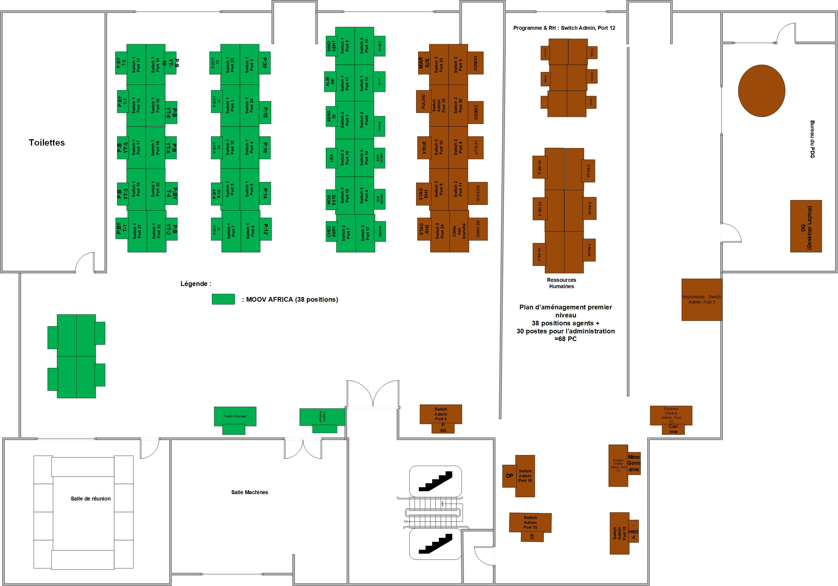

Slide 7
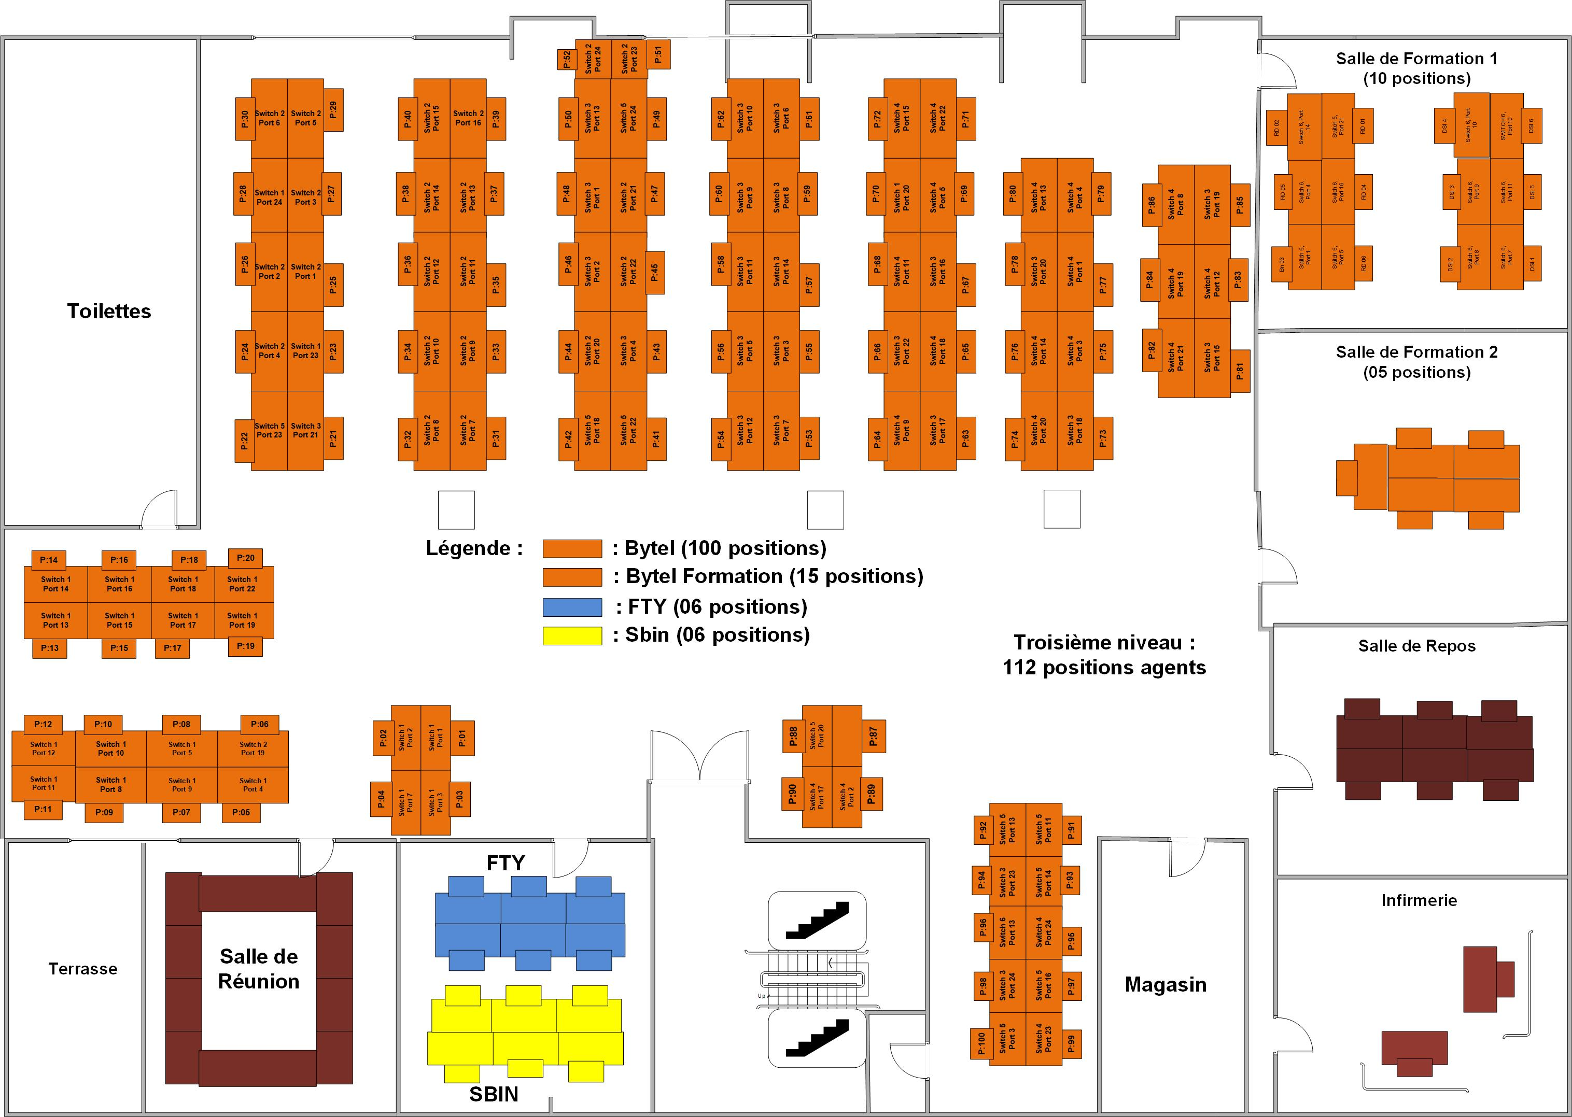

Slide 8
II. SUPPORT IT DANS LES FILIALES

Slide 9
Suivi des tickets techniques dans les filiales
TICKET EN INSTANCES DANS LES FILIALES
MC CAM | Accès au CRM depuis les locaux de MTN | EN cours
 | Mise en place de site redondant | Différents matériels dont on a besoin envoyé au service achat
MC GNB | Modification de script | Ajout de champs supplémentaires

